Slide 1
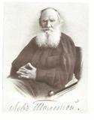
. Толстой Л.Н

Slide 2
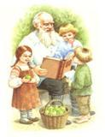

Slide 3
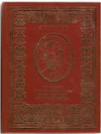
Быль- 1.То, что было. 2.Рассказ о действительном происшествии.

Slide 4
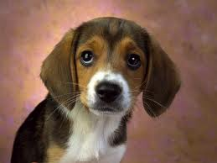
собака
Я – лучший сторож дома, И с детства всем знакома

Slide 5
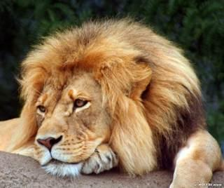

Slide 6
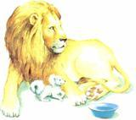
«Лев и собачка»

Slide 7
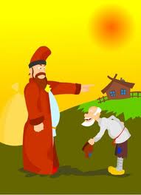
Ощетиниться – поднять шерсть на спине, готовясь защищаться или нападать.
Барин – землевладелец в царской России, человек, избегающий грязной, тяжёлой работы.

Slide 8
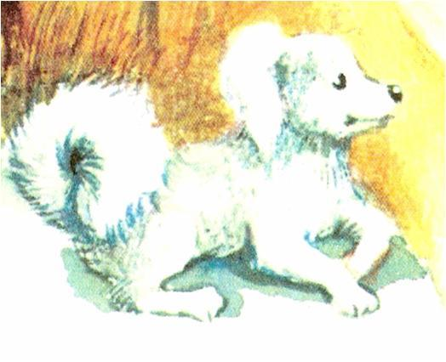
Поджала хвост, прижалась в угол клетки, легла на спину, подняла лапки, стала махать хвостиком, .стала на задние лапки

Slide 9
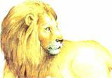
Понюхал её, тронул лапой, перевернул, смотрел, поворачивал голову из стороны в сторону, не трогал её, оторвал кусок мяса и оставил собачке.

Slide 10
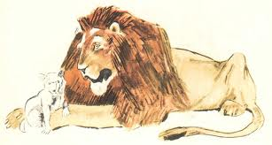
Преданный – проникнутый любовью и верностью к кому-нибудь, чему-нибудь

Slide 11
Любите животных. Будьте преданны в дружбе.

Slide 12
Спасибо за работу!

